Slide 1

Проект
« Культура и традиции жителей прибайкалья» с детьми подготовительной группы МКДОУ
« Детский сад №1»
Музыкальный руководитель: Огнева О.М.

Slide 2
паспорт проекта.
Вид проекта: исследовательско - творческий
Участники проекта: педагоги, родители, дети.
Продукт проектной деятельности: участие в районном фестивале: « По дорогам сказки» - бурятская сказка –
« Девочка – луна»
Длительность проекта: среднесрочный – 1 месяц.

Slide 3
Актуальность Проекта.
Воспитывать в детях толерантное отношение к другим народностям одна из важнейших задач работы педагога. В нашем государстве живут русские, татары, чуваши, мордва, удмурты, башкиры, марийцы и т. д.
Дети должны иметь представление о культуре, быте, жизни другого народа, доступное их возрасту.

Slide 4
Цель и задачи проекта
Цель: Приобщение детей старшего дошкольного возраста к национальной культуре жителей Прибайкалья - Бурятия.
Задачи:
Создать условия для приобщения детей, воспитателей, родителей к основным этнокультурным ценностям бурятской национальности.
Создать условия для успешного овладения детьми навыками в изобразительной, музыкальной, художественно-речевой и театрализованной деятельности, способствовать развитию детского творчества.
Познакомить детей с народным творчеством, с обычаями и традициями бурятского народа, знакомство с национальным костюмом, колоритом и самобытностью..
Приобщать родителей в работе проекта.

Slide 5
1 этап: погружение в проект.
Создание проблемы перед детьми.
Поиск решения проблемы.

Slide 6
2 этап – организация деятельности
Создание предметно – развивающей среды по теме проекта.
Подбор материала и литературы по теме проекта.
Планирование работы с детьми и родителями.

Slide 7
3 этап: осуществление деятельности детьми.
Создание макетов: « Озеро Байкал», « Жилище и быт бурятов»
Чтение художественных произведений бурятских авторов.
Разучивание народных игр: «Табун» «Иголка, нитка, узелок» , «Волк и ягнята», «Ищем палочку» , «Бабки - лодыжки» .
Музыкальная деятельность: слушание и разучивание бурятских песен.
Художественная деятельность: Укрась костюм шамана.»
Чтение рассказов, сказок, стихов о Байкале.
Просмотр иллюстраций, картин, видеофильмов о Байкале и народах Прибайкалья.
Изготовление фотоколлажей «Отдых на Байкале».
ОД: « Культура и традиции жителей Прибайкалья»
Работа над постановкой сказки: « Девочка – Луна».

Slide 8
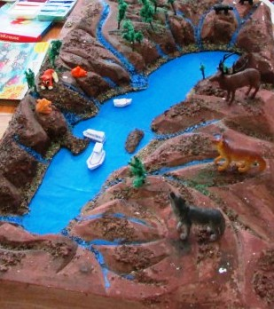
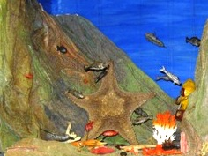
Макет озера Байкал

Slide 9
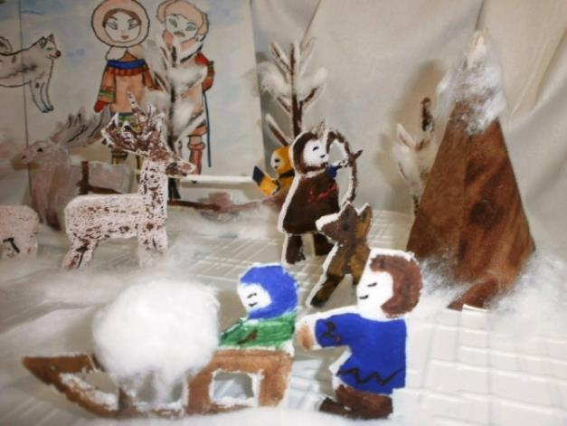
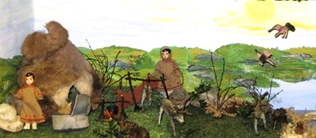
« Жилище и быт бурятов»

Slide 10
3 этап: осуществление деятельности с родителями.
Беседа за круглым столом «Роль семьи в приобщении детей к национальной культуре».
Консультации.
Участие родителей в подборе информации для проекта.
Участие родителей в постановке сказки: изготовление костюмов и декораций.

Slide 11
Планируемые результаты:
Имеют представления о бурятах, проживающих на территории Прибайкалья .
Имеют представление о быте бурятов, их культуре.
Проявляют интерес к особенностям народного бурятского костюма, их песням.
Проявляют интерес к обычаям и традициям народов Прибайкалья, народным играм.
Испытывают уважение к бурятским традициям и культуре.

Slide 12
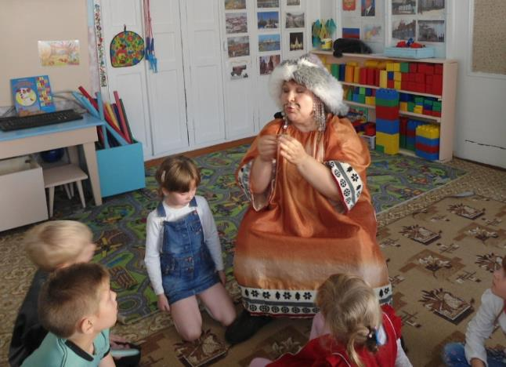
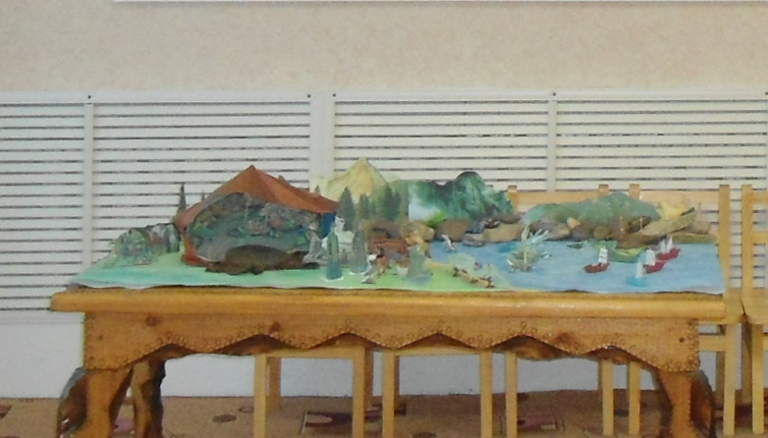
Музыкальная образовательная деятельность:
« Традиции и культура
Жителей Прибайкалья.

Slide 13
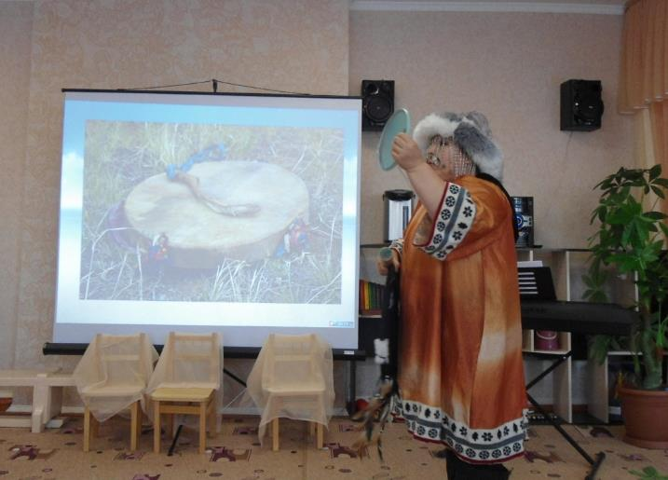
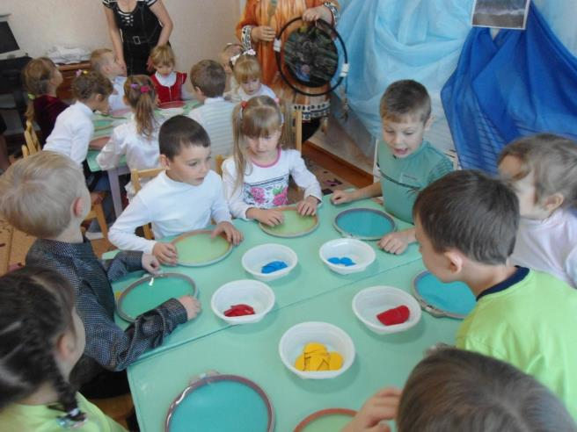

Slide 14
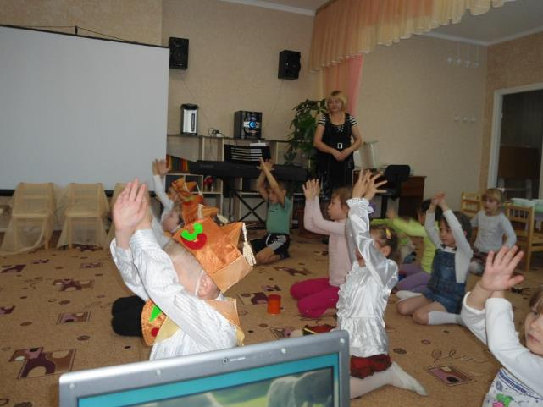
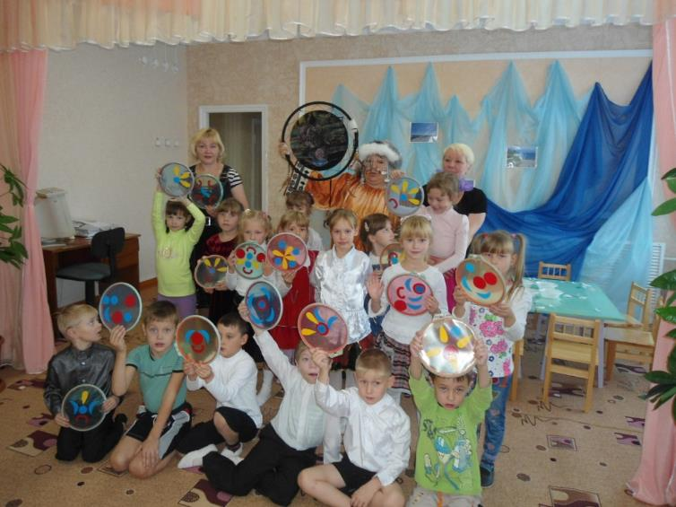

Slide 15
4 этап – презентация деятельности.
Показ сказки
« Девочка – луна»
в детском саду.

Slide 16
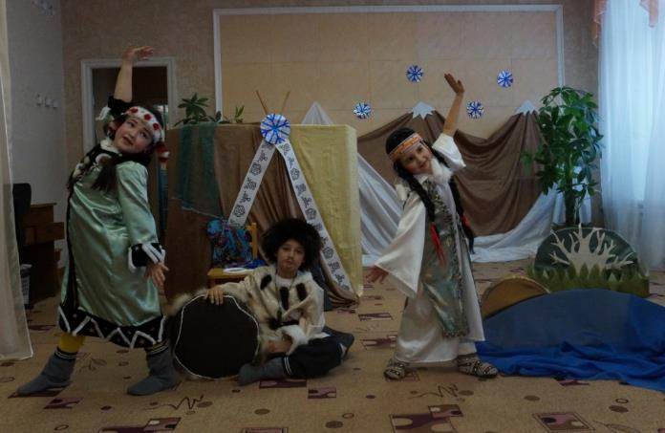
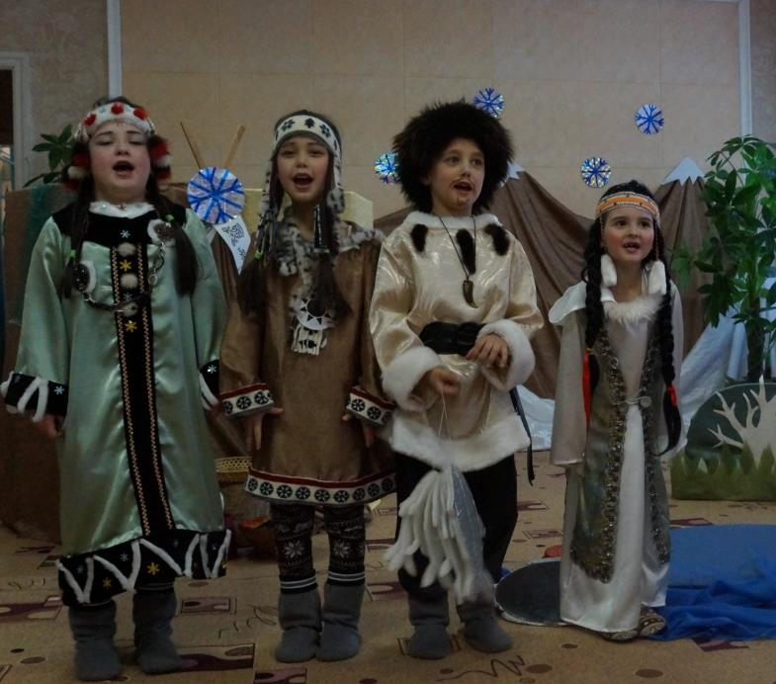

Slide 17
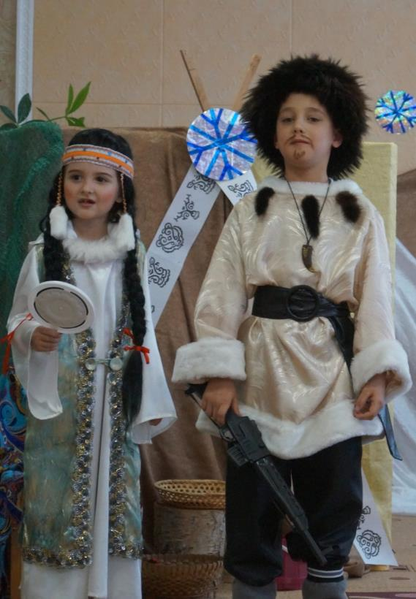
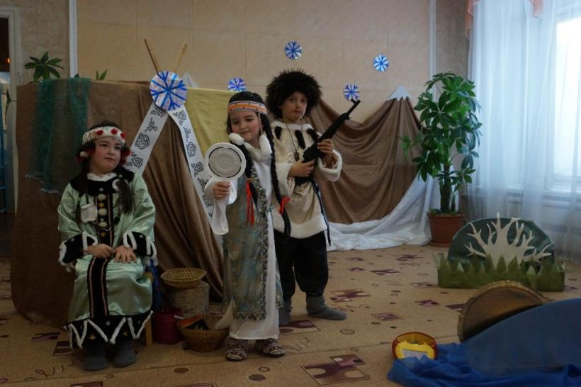

Slide 18
Участие в районном
Фестивале театральных
Коллективов: « По Дорогам сказки»
Первое место!!!

Slide 19
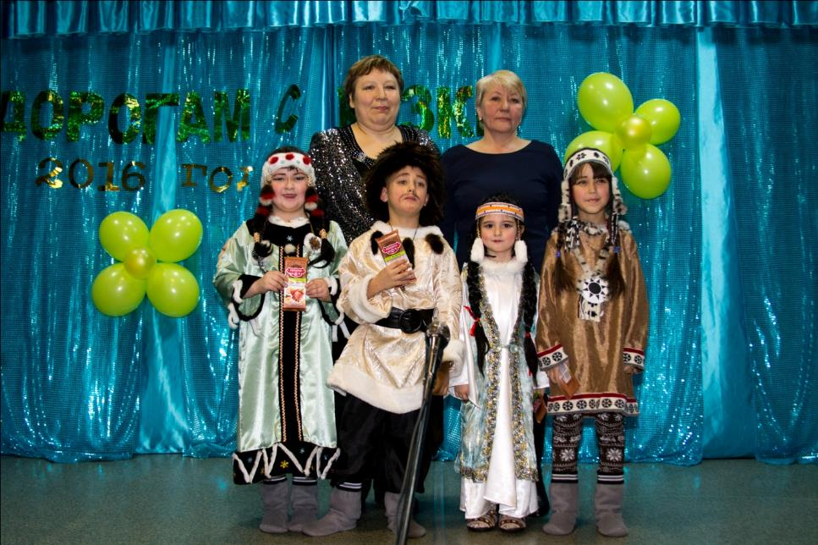

Slide 20
Литература:
1. Бабунова, Е. С. Критерии и показатели воспитания и развития детей старшего дошкольного возраста на идеях с средствах народной педагогики : метод. пособие \ Е. С. Бабунова. – Магнитогорск: МаГУ. 2004.
2. Воспитание детей через приобщение их к истории родного края / З. Герасимова, Н. Козачек // Дошкольное воспитание. – 2001. – № 12. – C. 47-52.
3. Зязева Л. К. Мир детства в традиционной культуре. – М., 1993.
4. Князева О. Л., Маханева М. Д., Приобщение детей к истокам русской народной культуры. – Санкт – Петербург: Детство – Пресс, 2008.
5. Кондрыкинская, Л. А. С чего начинается Родина (опыт работы по патриотическому воспитанию в ДОУ) / Ред. Л. А. Кондрыкинская. – М.: ТЦ Сфера, 2005. – 192 с.
6. Маленкова Л. И. Теория и методика воспитания. Учебное пособие. – М.: Педагогическое общество России, 2002. – 480 с.
7. Миронова, Л. П. Люби и знай родной свой край / Л. П. Миронова // Воспитатель ДОУ. – 2008. – № 1.– C. 17-23.
8. Рубцова Н. И. Использование национально-регионального компонента в образовательной работе с детьми // Мир детства. – 2001. – № 4. – с. 39.

Slide 21
СПАСИБО ЗА ВНИМАНИЕ!

